Slide 1



Slide 2
HAKKIMIZDA
TÜRKİYE’NİN YANI SIRA ORTA DOĞU VE KUZEY AFRİKA’DA BİRÇOK HAVAALANI VE ÜSTYAPI PROJELERİNDE YER ALAN CI APRON İNŞAAT OLARAK KALİTELİ BETON KAPLAMA PROJELERİ, HAVALİMANI APRON VE PİST, BETON KAPLAMALARI, HER TÜRLÜ YAĞMUR SUYU, DRENAJ,
İÇME SUYU HATLARI GİBİ ALTYAPI İŞLERİ, BETON KAPLAMALI KANAL YAPIM İŞLERİ, YÜZEY SERTLEŞTİRİCİLİ BETON KAPLAMALARI, KALIPLI BORDÜR BETON SİSTEMLERİ, FİNİŞERLİ BETONLAR, VİBRATÖRLÜ BETONLAR, HELİKOPTER PERDAHLI BETON ALANLARINDA PROFESYONEL KADROSU VE YÖNETİM EKİBİ İLE SİZ DEĞERLİ MÜŞTERİLERİMİZE KALİTELİ HİZMET SUNMAKTAYIZ.
YURT İÇİ VE YURT DIŞI PROJELERİNDE PROFESYONELLİKTEN VE KALİTEDEN ÖDÜN VERMEYEN YAPISI İLE CI APRON İNŞAAT, KALİTE MERKEZLİ ÇÖZÜM ORTAĞINIZDIR.

Slide 3
MAKİNA EKİPMAN LİSTESİ
2015 MODEL WIRTGEN SP500 SLIPFORM FINISHER
2010 MODEL HEM 12 - 72 RIDING FORM FINISHER
2010 MODEL VOLVO ASPAHLT FINISHER
2010 MODEL HIDROMEK EXCAVATOR
2010 MODEL BOMAG CYLINDIR
2010 MODEL DUMPER TURKCS
WATER TANKER
COMPRESORS

Slide 4
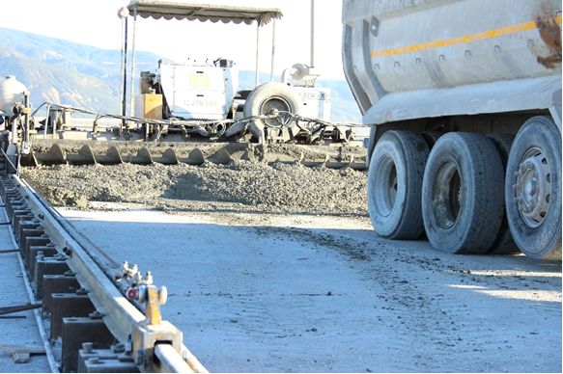
HEM RIDING FORM

Slide 5
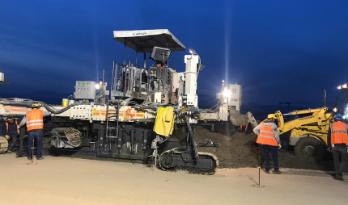
WIRTGEN SP500

Slide 6
DEVAM EDEN PROJELERİMİZ
ADANA ÇUKUROVA BÖLGESEL HAVALİMANI
1.300.000 M2
MALATYA 7. ANA JET ÜSSÜ HAVALİMANI
330.000M2
KONYA KAYACIK LOJİSTİK MERKEZİ
480.000 M2

Slide 7
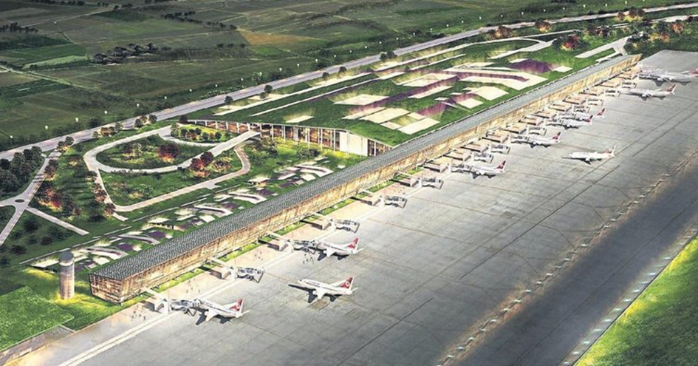
ADANA ÇUKUROVA BÖLGESEL HAVALİMANI

Slide 8
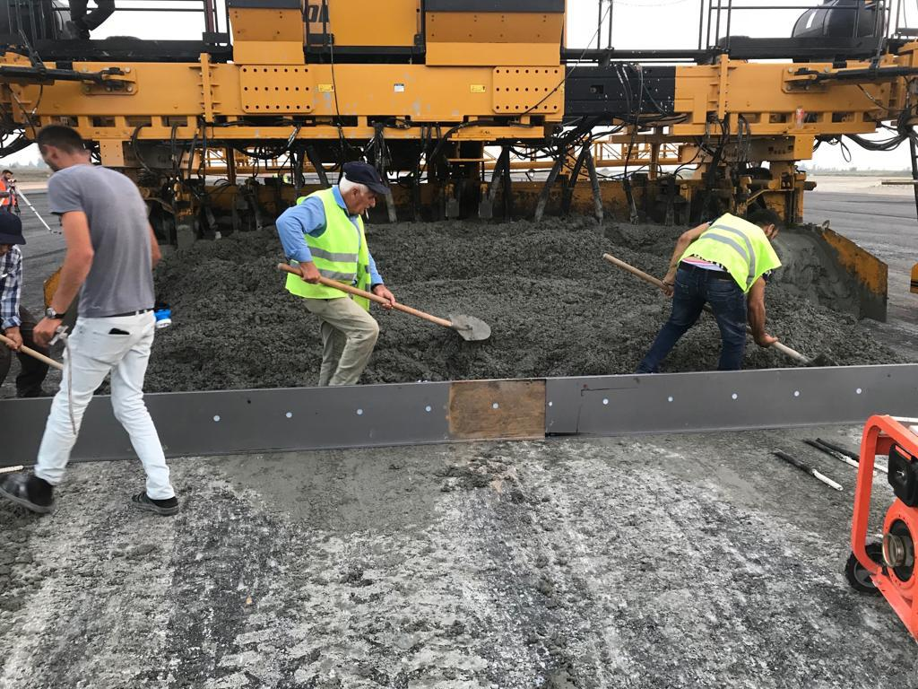
ADANA ÇUKUROVA BÖLGESEL HAVALİMANI

Slide 9
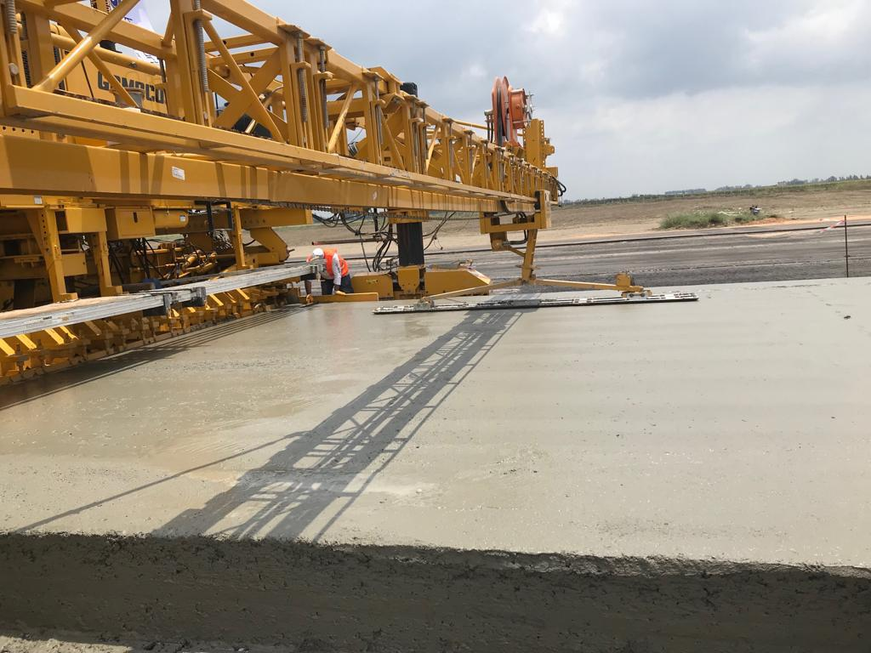
ADANA ÇUKUROVA BÖLGESEL HAVALİMANI

Slide 10
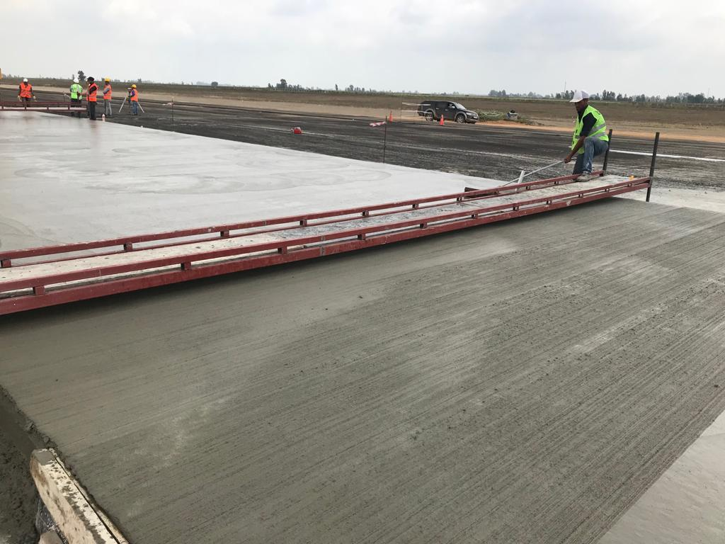
ADANA ÇUKUROVA BÖLGESEL HAVALİMANI

Slide 11
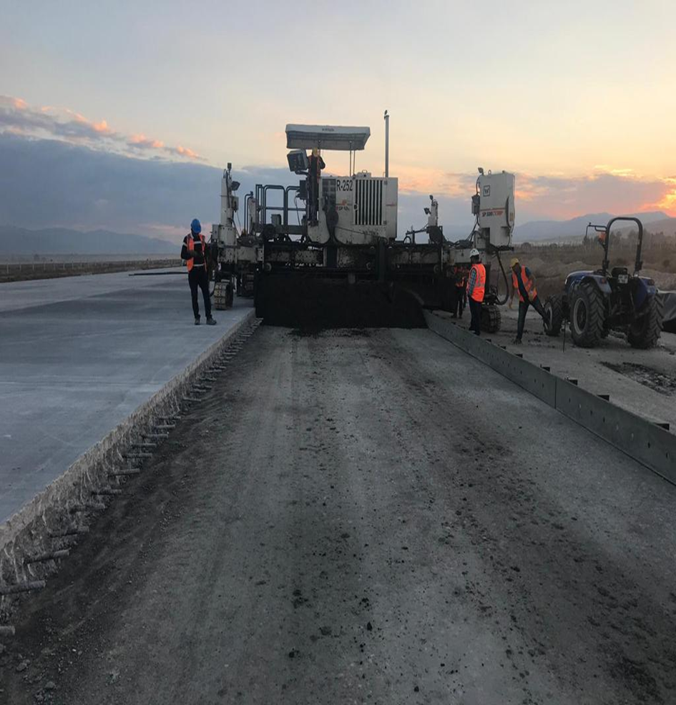
MALATYA 7. ANA JET ÜSSÜ KOMUTANLIĞI

Slide 12
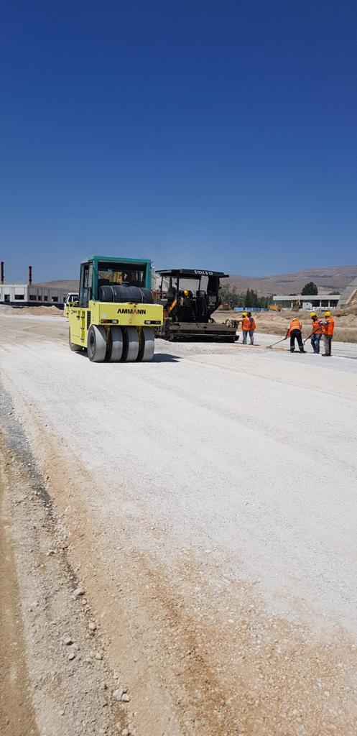
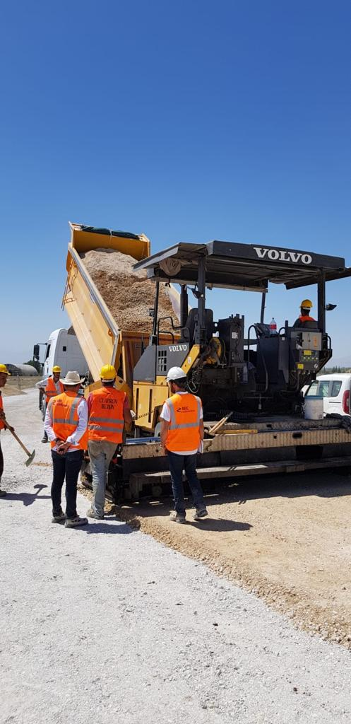
MALATYA 7. ANA JET ÜSSÜ KOMUTANLIĞI

Slide 13
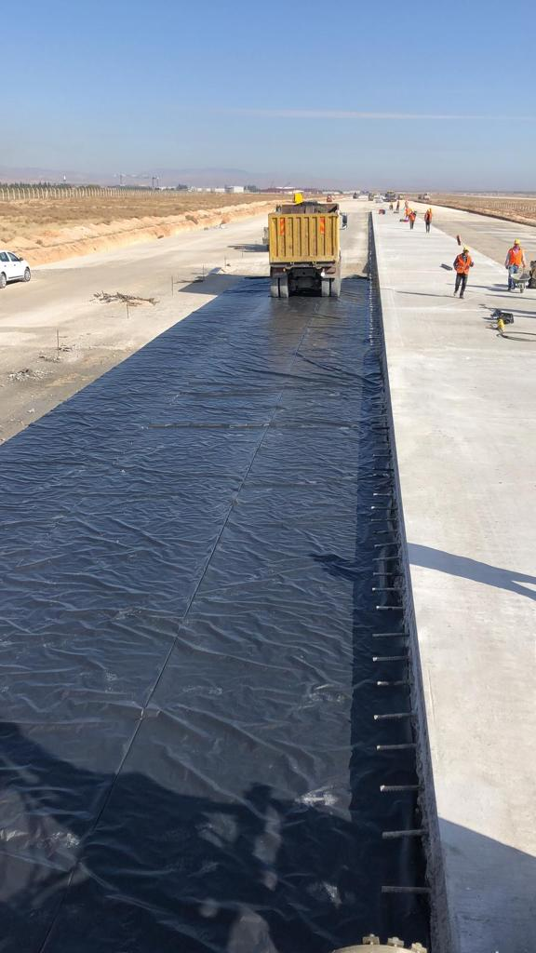
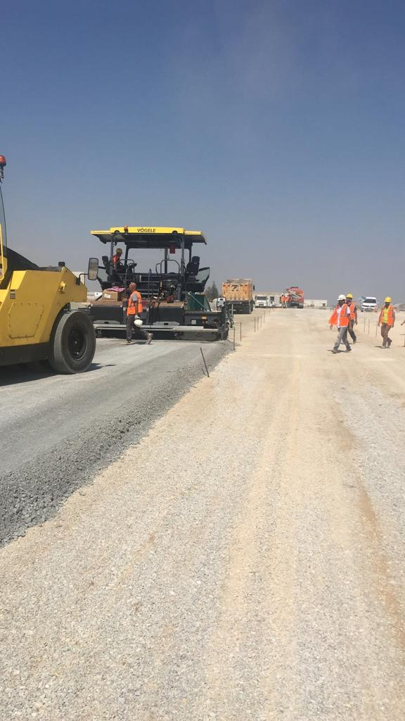
MALATYA 7. ANA JET ÜSSÜ KOMUTANLIĞI

Slide 14
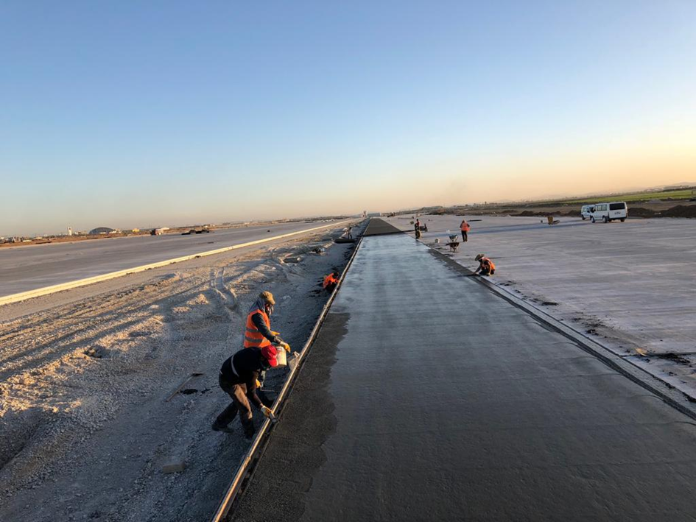
KONYA KAYACIK LOJİSTİK MERKEZİ

Slide 15
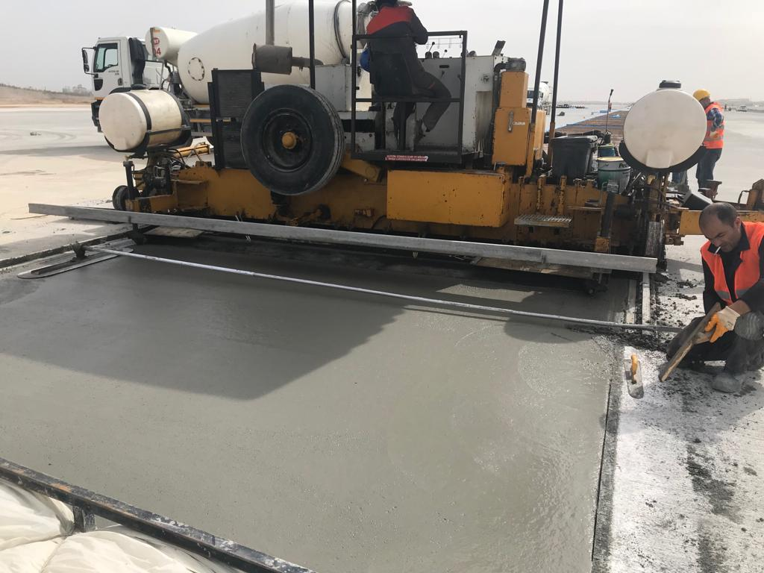
KONYA KAYACIK LOJİSTİK MERKEZİ

Slide 16
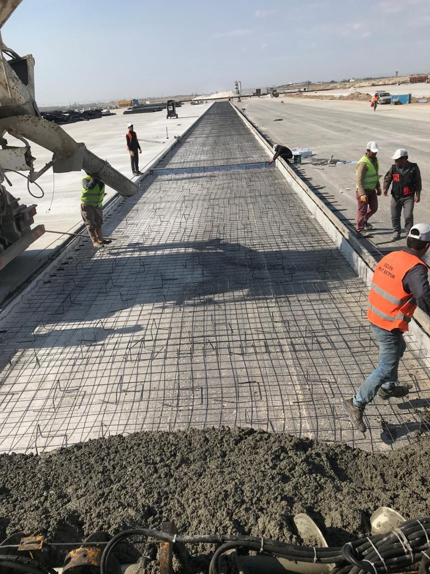
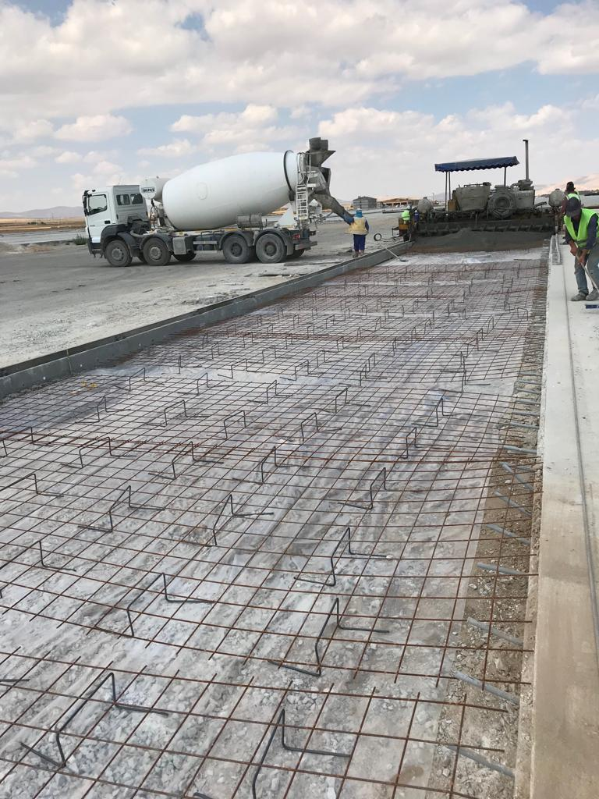
KONYA KAYACIK LOJİSTİK MERKEZİ

Slide 17
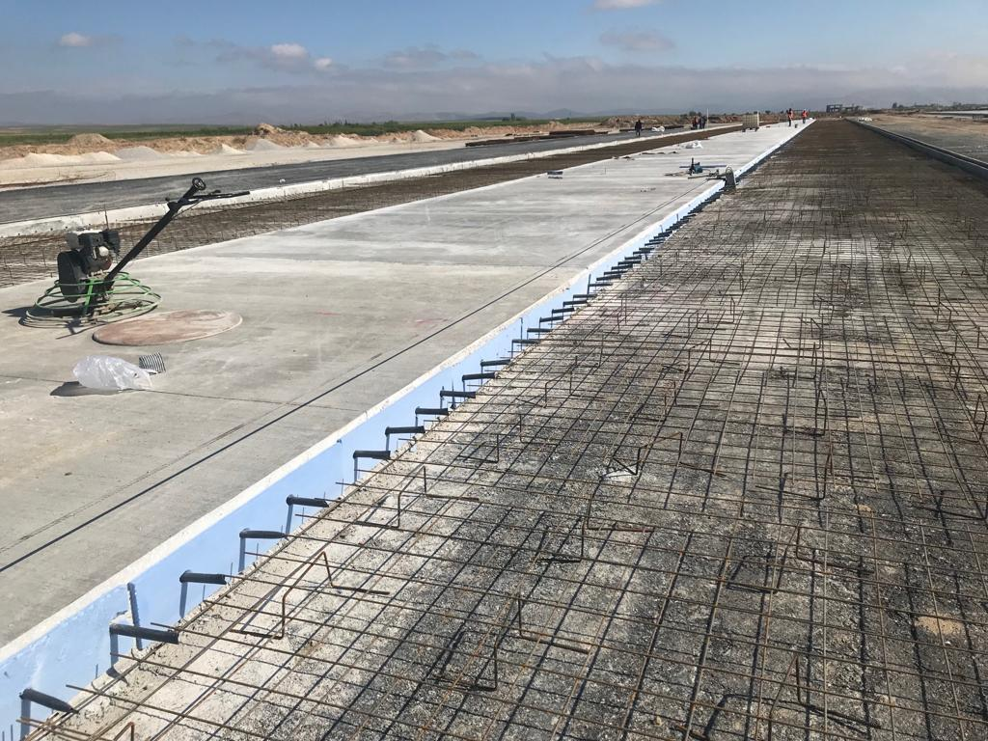
KONYA KAYACIK LOJİSTİK MERKEZİ

Slide 18
ANAHTAR TESLİM ÜST YAPI PROJELERİ
•RAMADI - IRAQ ONCOLOGY HOSPITAL
• HILLA - IRAQ ONCOLOGY HOSPITAL
•BASRAH - IRAQ ONCOLOGY HOSPITAL
•SÜLEYMANİYE - IRAQ HOSPITAL
•İZMİR ADATEPE APARTMENTS COMPLEX
AMASRA HELİPED TESİSİ

Slide 19
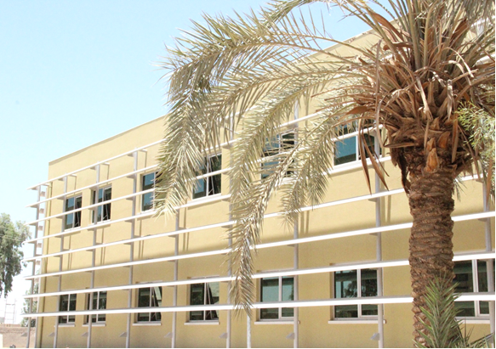
RAMADI ONCOLOGY HOSPITAL

Slide 20
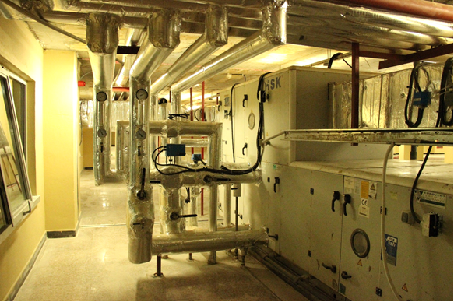
RAMADI ONCOLOGY HOSPITAL

Slide 21
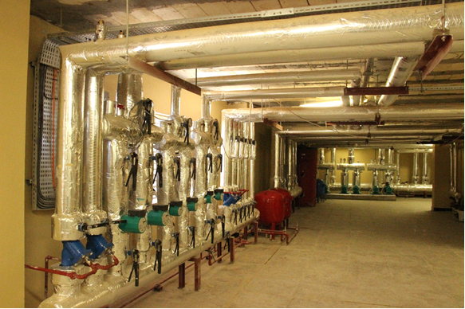
RAMADI ONCOLOGY HOSPITAL

Slide 22
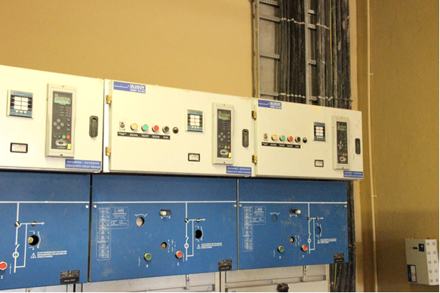
RAMADI ONCOLOGY HOSPITAL

Slide 23
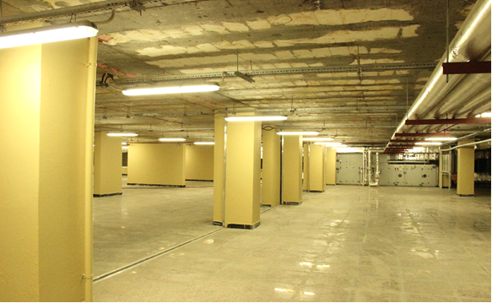
RAMADI ONCOLOGY HOSPITAL

Slide 24
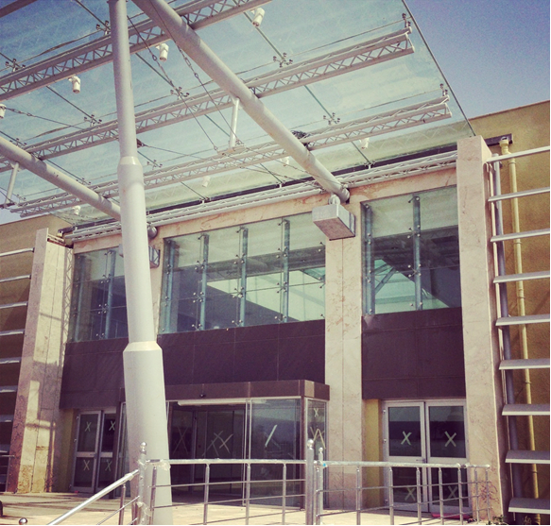
BASRAH ONCOLOGY HOSPITAL

Slide 25
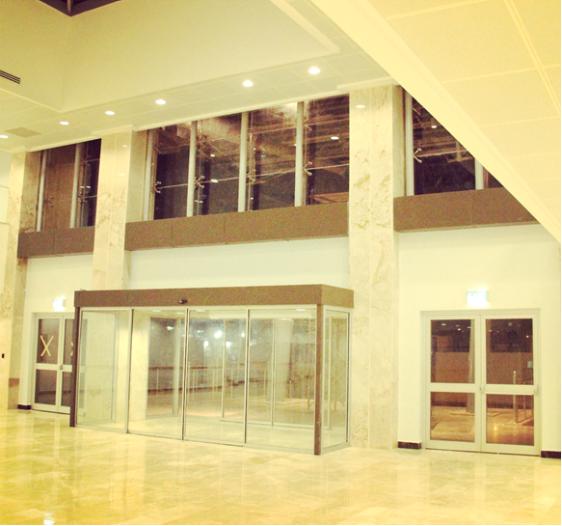
BASRAH ONCOLOGY HOSPITAL

Slide 26
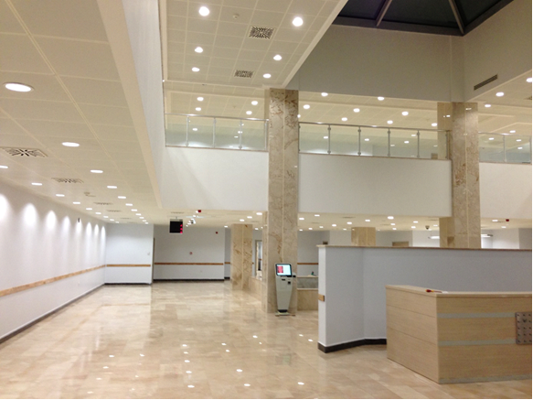
HILLA ONCOLOGY HOSPITAL

Slide 27
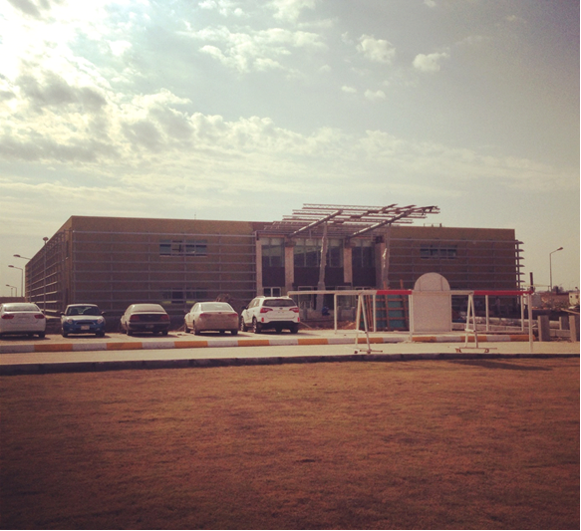
HILLA ONCOLOGY HOSPITAL

Slide 28
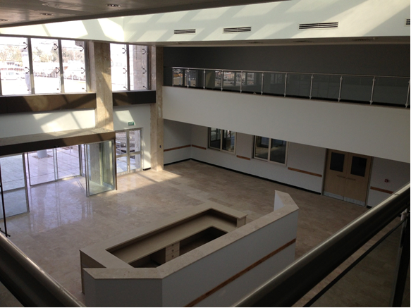
HILLA ONCOLOGY HOSPITAL

Slide 29
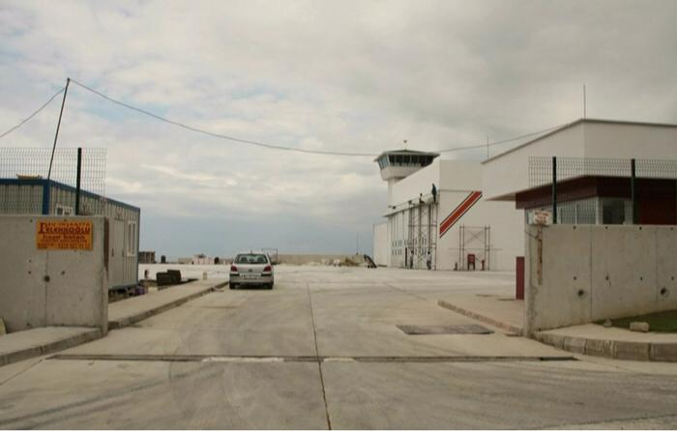
AMASRA HELİPED TESİSİ

Slide 30
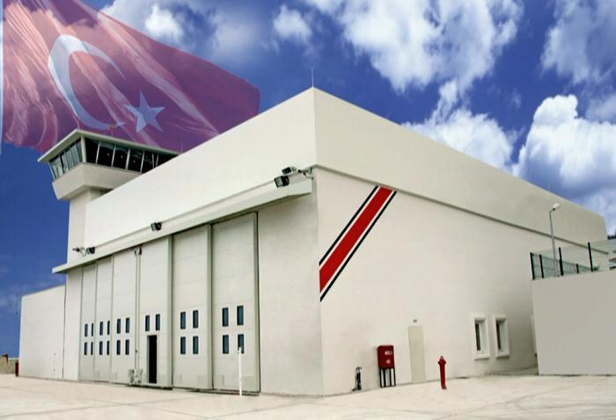
AMASRA HELİPED TESİSİ

Slide 31
BİTEN YURT DIŞI PROJELERİ
TUNUSIA AIRPORT
DAMASCUS AIRPORT
AŞGABAT AIRPORT
RİYADH AIRPORT
TBİLİSİ AIRPORT
JEDDAH AIRPORT

Slide 32
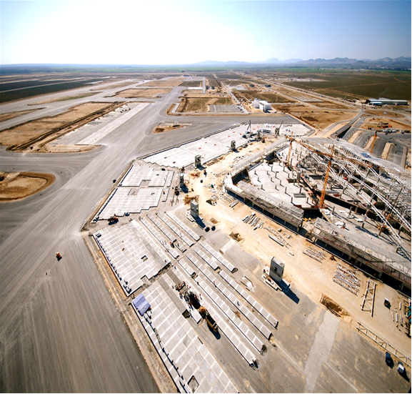
TUNUSIA AİRPORT

Slide 33
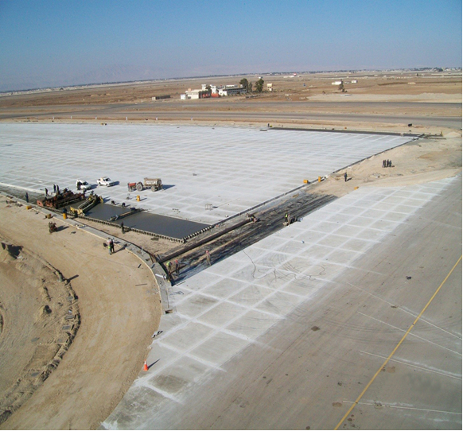
DAMASCUS AİRPORT

Slide 34
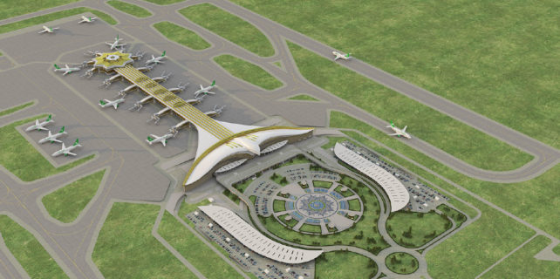
AŞGABAT AİRPORT

Slide 35
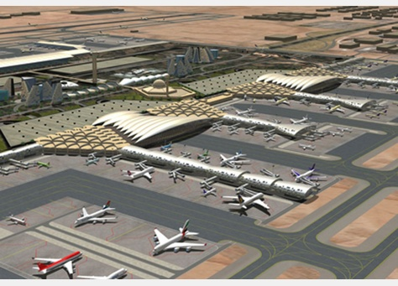
RİYADH AİRPORT

Slide 36
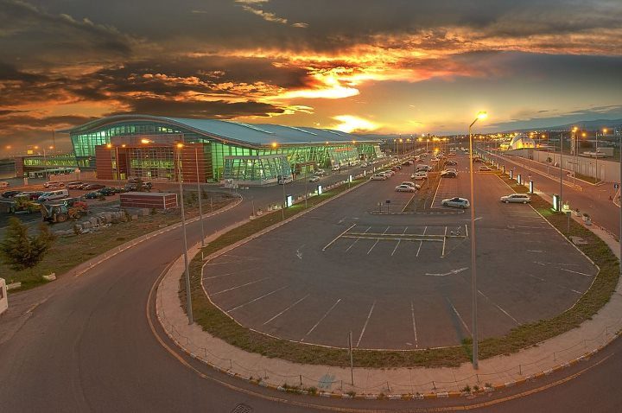
TBİLİSİ AİRPORT

Slide 37
BİTEN TÜRKİYE PROJELERİMİZ
•IĞDIR HAVALİMANI 225.000 M2
•BİNGÖL HAVALİMANI 247.000 M2
•KÜTAHYA BÖLGESEL HAVALİMANI 300.000 M2
•DİYARBAKIR HAVALİMANI 133.000 M2
•MARDİN KIZILTEPE HAVALİMANI 250.000 M2
MUŞ HAVALİMANI
38 M2

Slide 38
BİTEN TÜRKİYE PROJELERİMİZ
• ISPARTA KARA HAVACILIK OKULU 580.000 M2
• İZMİR ADNAN MENDERES HAVALİMANI
50.000 M2
• KONYA HAVALİMANI 50.000 M2
• İSTANBUL SABİHA GÖKÇEN HAVALİMANI
180.000 M2
ANTALYA HAVALİMANI
45.000 M2

Slide 39
BİTEN TÜRKİYE PROJELERİMİZ
•UŞAK HAVALİMANI
24.000 M2
MARAŞ HAVALİMANI
110.000 M2
KARS HAVALİMANI
48.000 M2
ŞAKİRPAŞA HAVALİMANI
110.000 M2
GAZİANTEP HAVALİMANI
130.000 M2
EDREMİT HAVALİMANI
40.000 M2

Slide 40
BİTEN TÜRKİYE PROJELERİMİZ
HABUR SINIR KAPISI
300.000 M2
HATAY CİLVEGÖZÜ SINIR KAPISI
70.000 M2
SARP SINIR KAPISI
50.000 M2
BATMAN HAVALİMANI
80.000 M2

Slide 41
BİTEN BETON YOL PROJELERİMİZ
İZMİT KARTEPE BETON YOL
19 KM
TRABZON TONYA KÖY YOLU
25 KM
AVCILAR TUZLA ARASI SAHİL DÜZENLEME
500.000 M2
ŞAKİRPAŞA ÇEVRE YOLU
13 KM

Slide 42
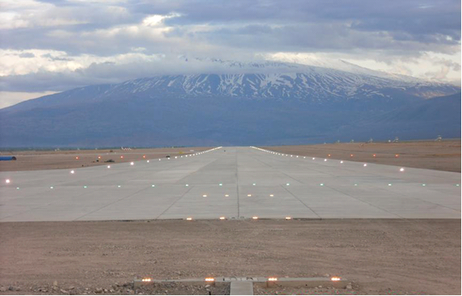
IĞDIR HAVALİMANI

Slide 43
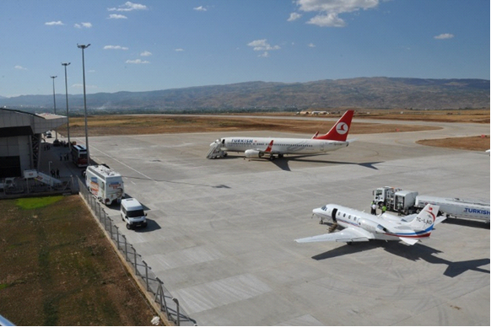
BİNGÖL HAVALİMANI

Slide 44
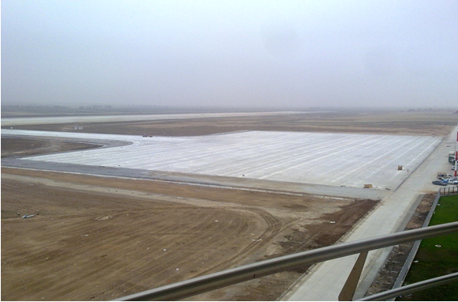
KÜTAHYA BÖLGESEL HAVALİMANI

Slide 45
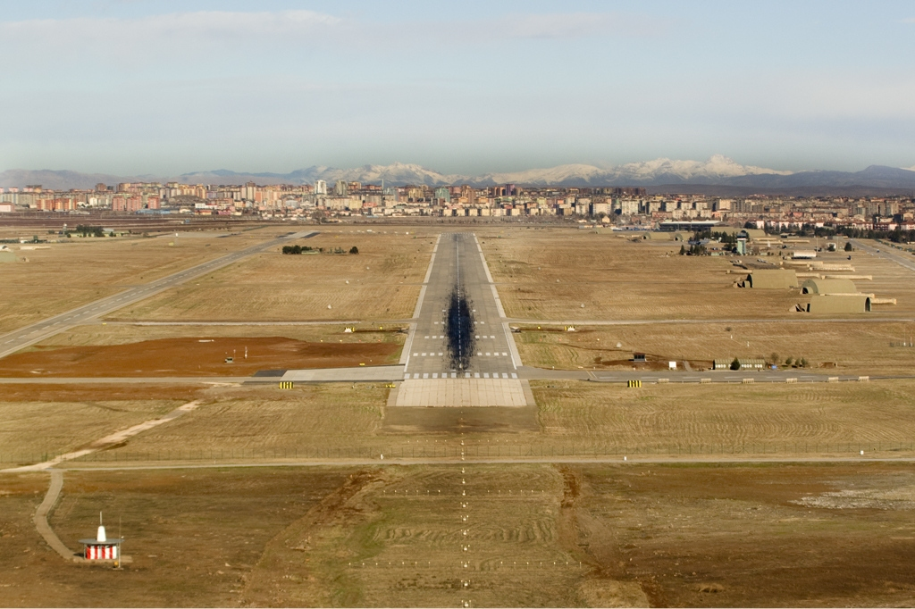
DİYARBAKIR HAVALİMANI

Slide 46
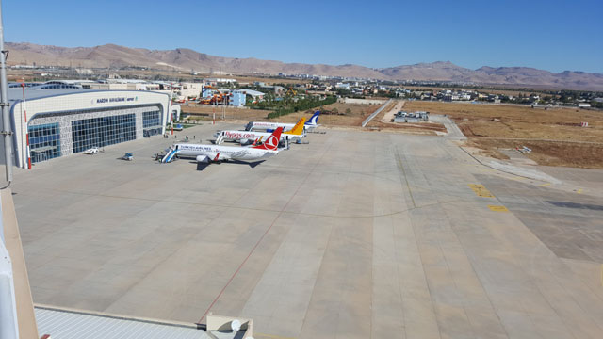
MARDİN HAVALİMANI

Slide 47
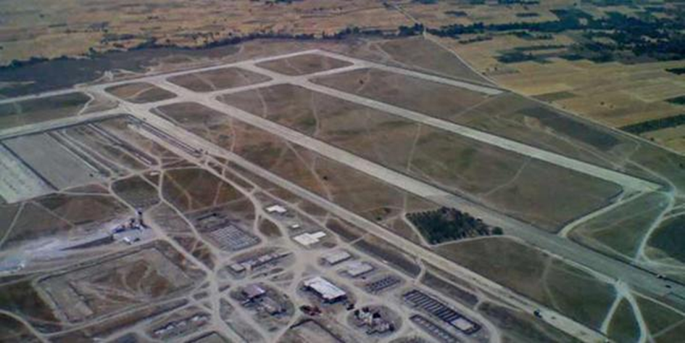
ISPARTA KARA HAVACILIK OKULU

Slide 48
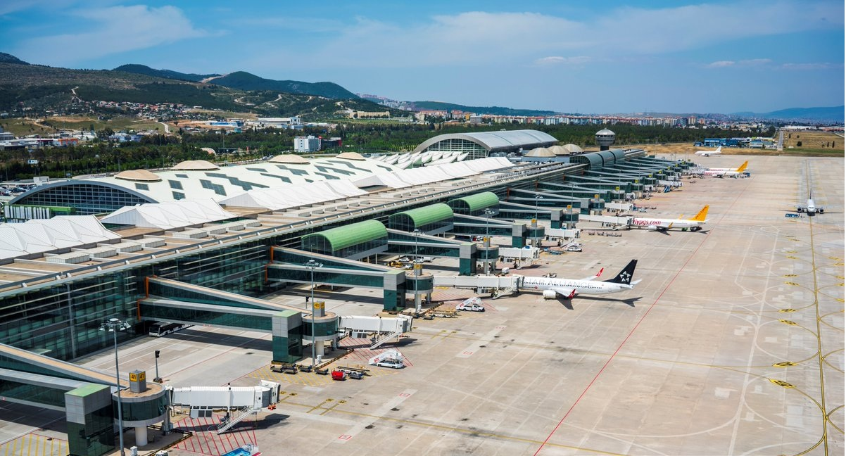
İZMİR ADNAN MENDERDES HAVALİMANI

Slide 49
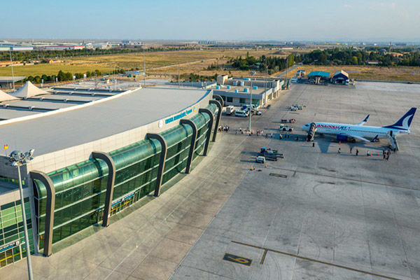
KONYA HAVALİMANI

Slide 50
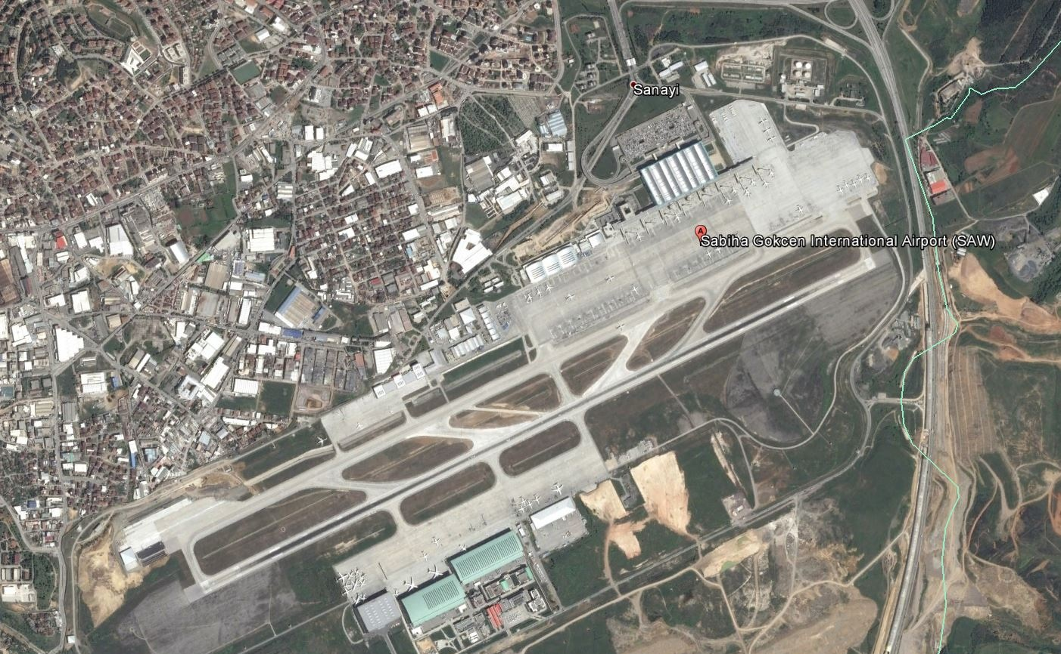
İSTANBUL SABİHA GÖKÇEN HAVALİMANI

Slide 51
İŞ BİTİRMELER

Slide 52
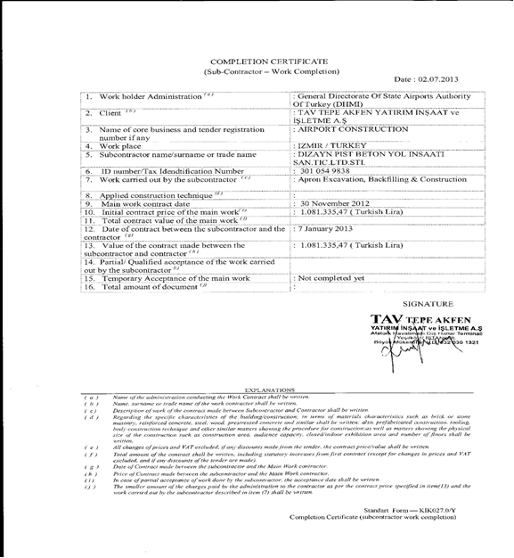

Slide 53
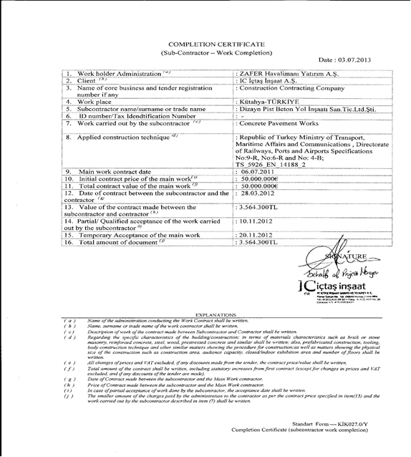

Slide 54
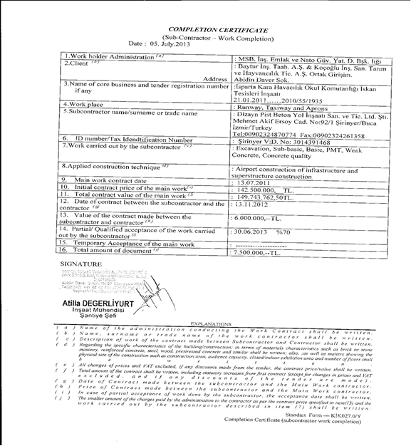

Slide 55
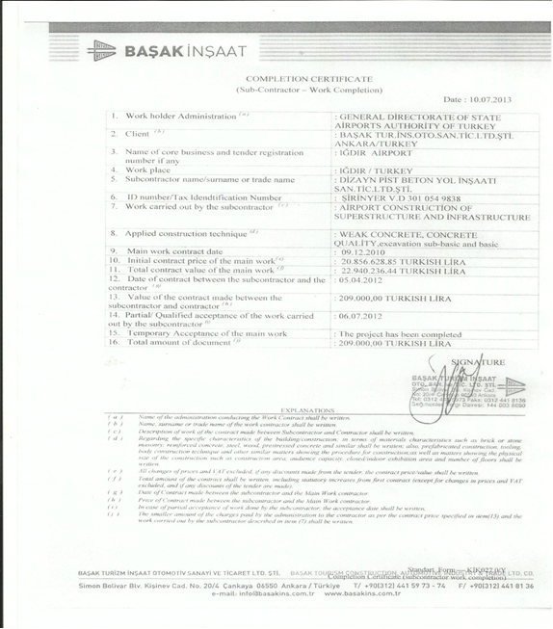

Slide 56
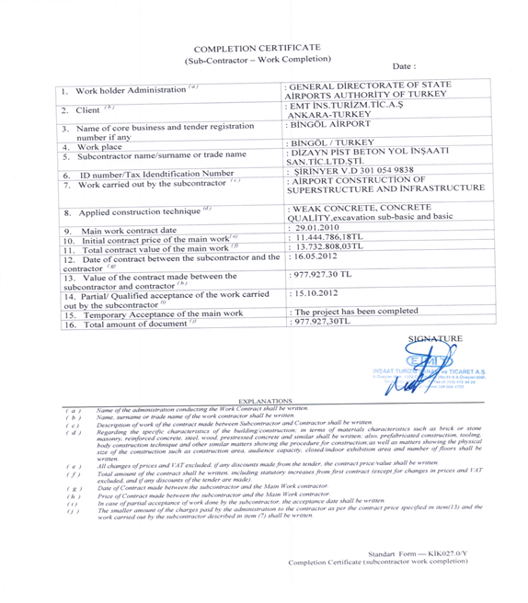

Slide 57


Slide 58
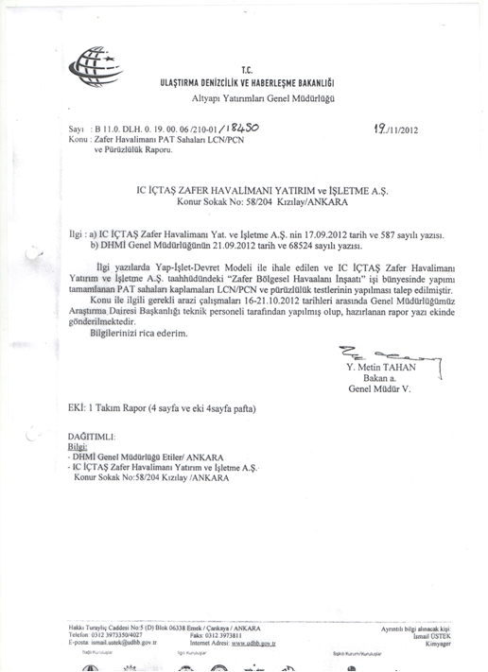

Slide 59
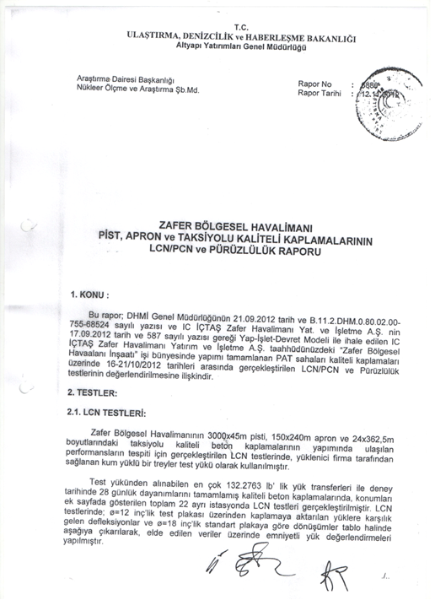

Slide 60
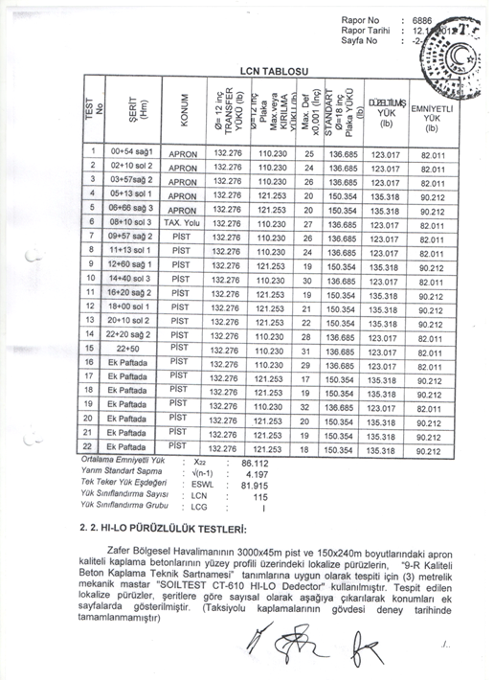

Slide 61


Slide 62


Slide 63
İLETİŞİM BİLGİLERİMİZ
Adres: Mehmet Akif Caddesi Eroğlu İş Merkezi Kat:4/409 BUCA – İZMİR
Mail: info@ciapron.com
ciapron@hotmail.com
Telefon: (532) 272 82 58

